Slide 1
Визитная карточка
Алисултановой С.Ю учителя физической культуры высшей квалификационной категории МКОУ « Хубарская СОШ»

Slide 2
В школе моим любимым предметом был урок физкультуры.
После 8 класса у меня не стоял выбор - кем быть, я твердо решила – буду работать в школе учителем физкультуры.
И вот с 18 лет я в школе, спортзал, площадка….
Личность педагога переплетена с личностью ученика. Одним из важных качеств педагога – активность.
Он должен быть в гуще всех спортивных событий школы, района. Кто же, как не он из первых сдаст ГТО. Кто как не он будет в команде спортивных состязаний за честь своего школы, района.

Slide 3
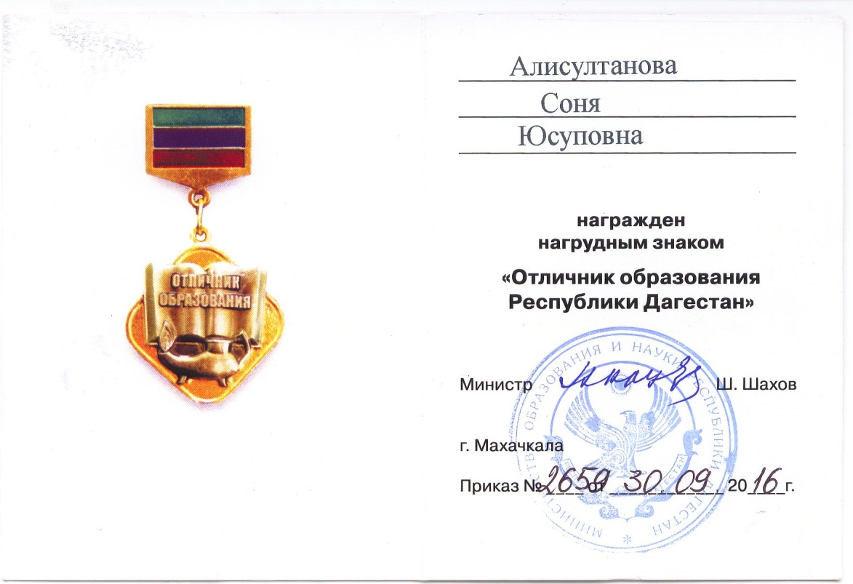
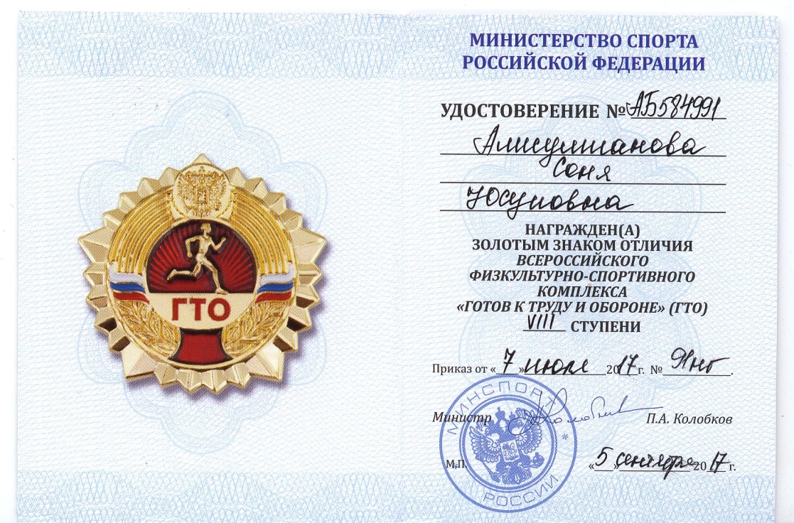

Slide 4
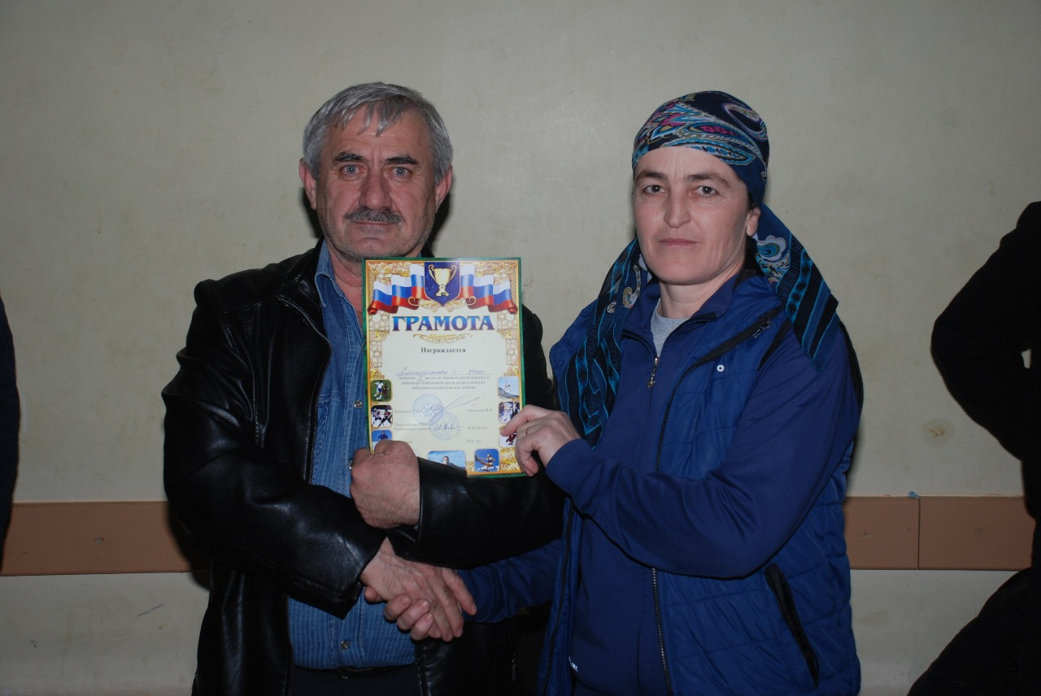
Районная спартакиада среди работников образования…1 место н \ теннис

Slide 5
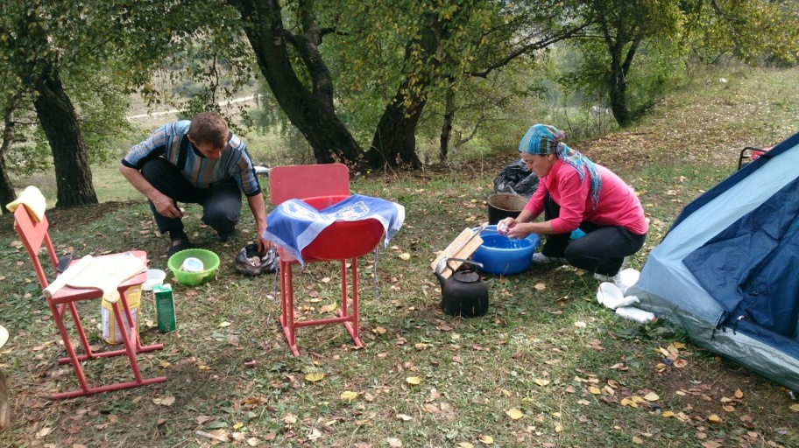
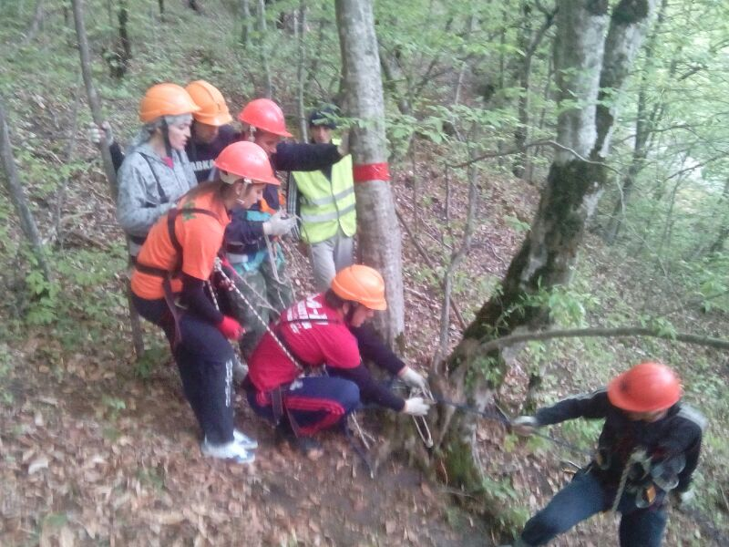
Турслет ….

Slide 6
Вот неполный перечень состязаний, где я принимаю активное участие и есть неплохие результаты …

Slide 10
Мои основные принципы работы -
исключаю методы принуждения и применяю только методы, которые вызывают радость от занятий и от достижения результата, способствуют движению вперед и развитию ребенка.

Slide 11
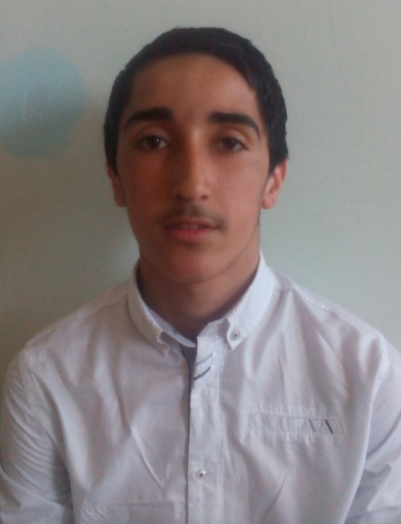
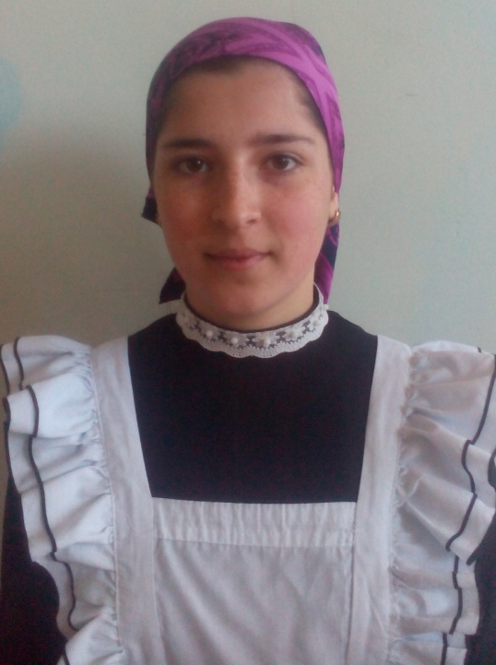
Достижения учащихся. Участие в олимпиадах и конкурсах
Олимпиада по физкультуре
1 место - Титалаев Хабиб
9 класс 1 место –Гаджиева Марият
7 класс

Slide 12
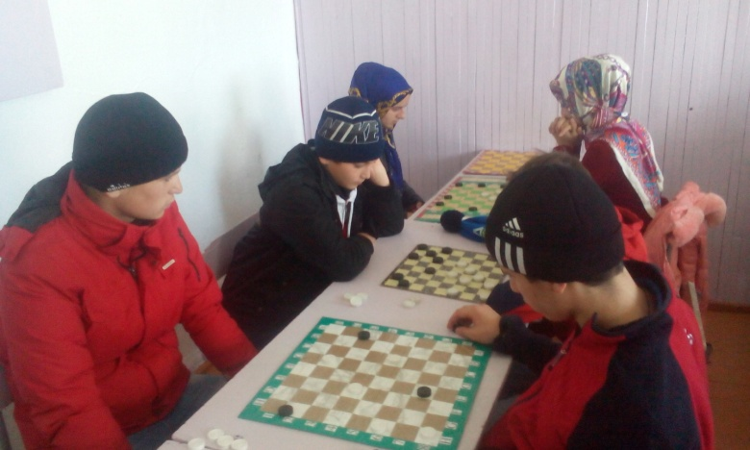
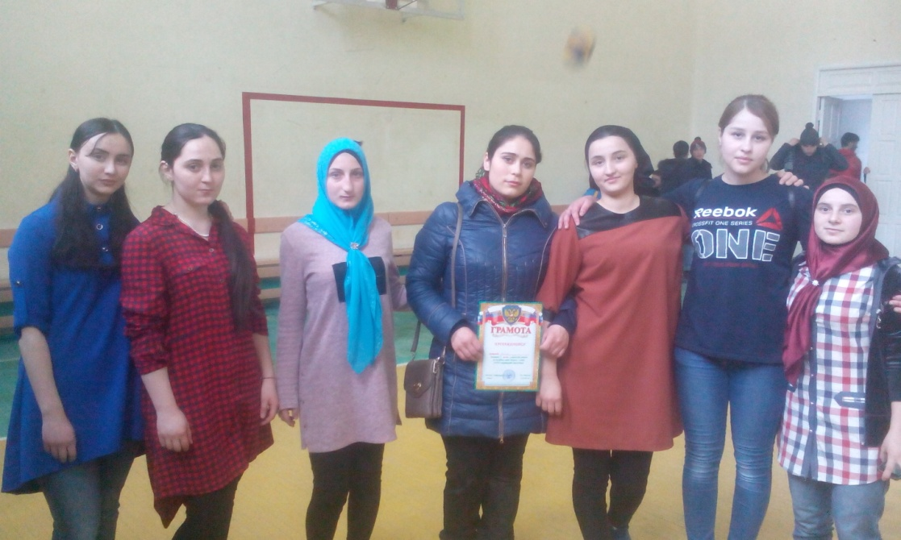
Спартакиада :
1 место – шашки
3 место- волейбол (Д)

Slide 13
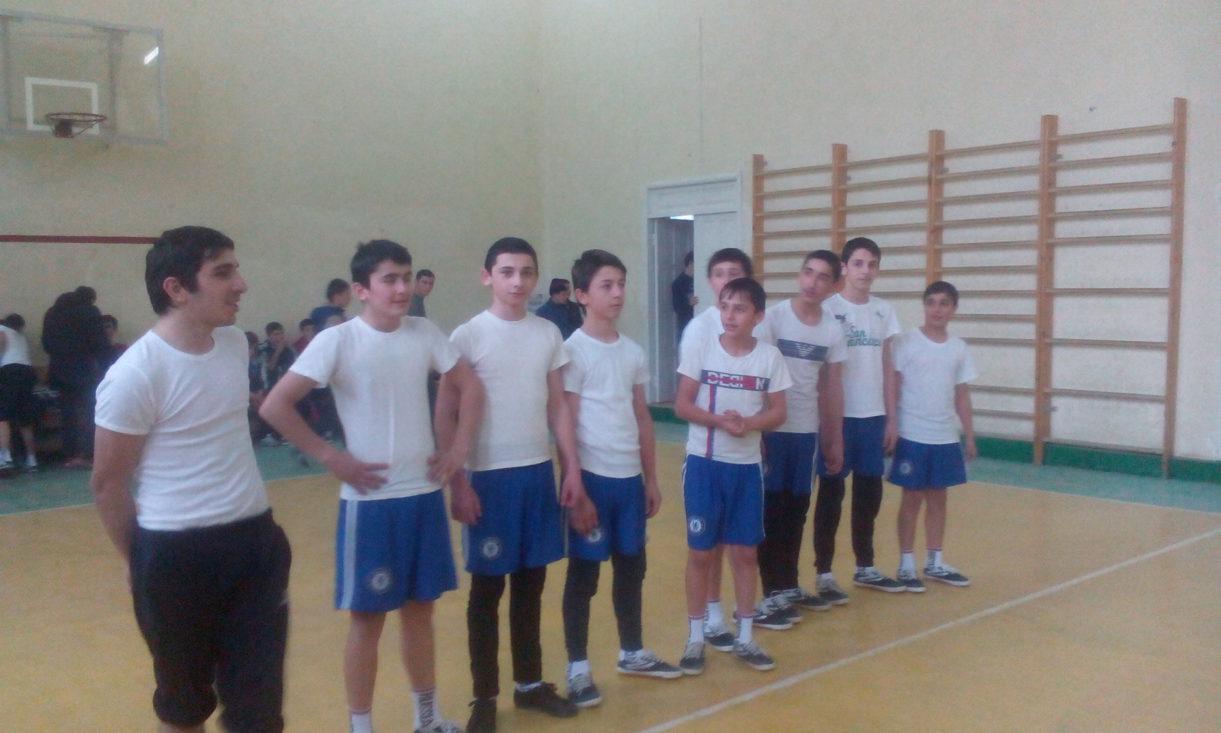
Мои ученики – моя гордость!
Сборная школы по волейболу

Slide 14
Главное – развитие, а не норматив!
Пусть они не станут чемпионами, и по моему лицу никогда не пробежит слеза радости за их олимпийские награды, но я уверена.Они способны работать в команде, а значить будут востребованы – кем бы они не стали.

Slide 15
Дети – наше будущее
Насколько они будут успешными, полезными для общества, зависит и от их здоровья. Мы педагоги физической культуры, помогаем сохранять и приумножить это здоровье. Если человек будет здоровым, физически активным справляться с жизненными неудачами будет намного проще.

Slide 16
Способности у всех детей разные
Увидеть их и помочь им раскрыться – одна из главных задач педагога. Научить противостоять своими слабостями и осознавать, что к победе путь лежит через силу воли.

Slide 17
В каждый год в нашей школе проходят ряд мероприятий. « Веселые старты» - любимая игра ребят младших классов и оно традиционно проходят каждый год….

Slide 18
Я – педагог Я – люблю свою работу, своих учеников

Slide 19
Я – уже бабушка и мне нравиться жить.

